Slide 1




TIẾT 15:
ÔN TẬP VỀ CÔNG SUẤT ĐIỆN VÀ ĐIỆN NĂNG SỬ DỤNG

Slide 2
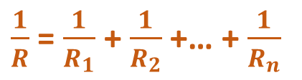

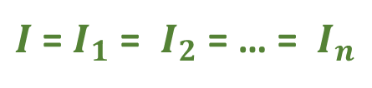
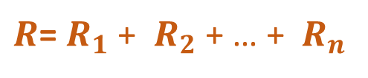
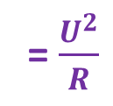

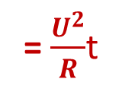
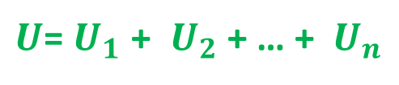

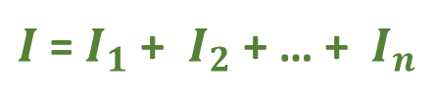


I. LÝ THUYẾT:
1. Định luật ôm.
I = $\frac{U}{R}$
2. Đoạn mạch gồm các điện trở mắc nt hoặc mắc //:
 | Đoạn mạch nối tiếp | Đoạn mạch song song
Cường độ dòng điện
Hiệu điện thế
Điện trở
Mối quan hệ giữa U (I) và R
${I \text{=} I}_{1}$ = $I_{2}$ = … = $I_{n}$
${I \text{=} I}_{1}$ + $I_{2}$ + … + $I_{n}$
${U\text{=} U}_{1}$ + $U_{2}$ + … + $U_{n}$
${U \text{=} U}_{1}$ = $U_{2}$ = … = $U_{n}$
${R\text{=} R}_{1}$ + $R_{2}$ + … + $R_{n}$
$\frac{1}{R}$ = $\frac{1}{R_{1}}$ + $\frac{1}{R_{2}}$ +… + $\frac{1}{R_{n}}$
$\frac{U_{1}}{U_{2}}$ =$\frac{R_{1}}{R_{2}}$
$\frac{I_{1}}{I_{2}}$ =$\frac{R_{2}}{R_{1}}$
R = p $\frac{l}{S}$
3. Công thức tính điện trở dây dẫn:
4. Công suất điện:
P = U.I
= $\frac{U^{2}}{R}$
= I².R
= $\frac{U^{2}}{R}$t
A = P.t
= UIt
= I².R.t
5. Điện năng - công của dòng điện:

Slide 3
Bài 12.6: Mắc một bóng đèn dây tóc có ghi 220V – 60W vào ổ lấy điện có hiệu điện thế 110V. Cho rằng điện trở của dây tóc bóng đèn không phụ thuộc vào nhiệt độ, tính công suất của bóng đèn khi đó?
Tóm tắt:
Giải:
Đèn: 220V-60W
U=110V
P =?
Điện trở của bóng đèn:
Pđm = $\frac{U_{đm}^{2}}{R}$
=> R= $\frac{U_{đm}^{2}}{{\text{P}}_{đm}}$
$$= \frac{{220}_{}^{2}}{60}$$
$$\text{≈} 807 (Ω)$$
Vì điện trở R của đèn không đổi, nên khi mắc đèn vào hiệu điện thế 110V thì đèn chạy với công suất:
P = $\frac{U_{}^{2}}{R}$
= $\frac{{110}_{}^{2}}{807}$
≈ 15 (W)

Slide 4
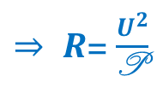
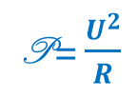

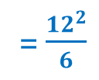
Bài 13.3: Trên một bóng đèn có ghi 12V – 6W. Đèn này được sử dụng đúng với hiệu điện thế định mức. Hãy tính.
a) Điện trở của đèn khi đó
b) điện năng mà đèn sử dụng trong 1 giờ
Tóm tắt:
Giải:
Đ: 12V -6W
t=1h= 3600s
a) R = ?
b) A = ?
Đèn này được sử dụng đúng với hiệu điện thế định mức nên ta có:
U = U_{đm} = 12V
P = P _{đm} = 6W
a) Điện trở của đèn là:
P= $\frac{U^{2}}{R}$
$⇒ R$= $\frac{U^{2}}{\text{P}}$
= $\frac{{12}^{2}}{6}$
= $24 (Ω)$
b) Điện năng mà đèn sử dụng trong 1 giờ là:
A= P. t
=6.3600
= 21600(J)

Slide 5

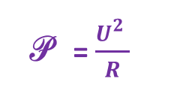




Bài 13.4: Một bàn là được sử dụng đúng với hiệu điện thế định mức là 220V trong 15 phút thì tiêu thụ lượng điện năng là 720kJ. Hãy tính :
a) Công suất điện của bàn là
b) Cường độ dòng điện chạy qua bàn là và điện trở của nó khi đó.
Tóm tắt:
Giải:
U_{đm} = U = 220V
t = 15phút =900s
A = 720kJ
=720 000J
a) P = ?
b) I = ?
R = ?
a) Công suất của bàn là là:
P = $\frac{A}{t}$
= $\frac{720000}{900}$
= 800(W)
b) Cường độ dòng điện chạy qua bàn là là:
P = U.I
=> I = $\frac{\text{P}}{U}$
= $\frac{800}{220}$
≈ 3,64 (A)
Điện trở của bàn là là:
P = $\frac{U_{}^{2}}{R}$
=> R = $\frac{\text{U}\text{2}}{\text{P}}$
= 220² / 800
= 60,5(Ω)

Slide 6


Bài 13.5: Trong 30 ngày, số chỉ công tơ điện của một gia đình tăng thêm 90 số. Biết rằng thời gian sử dụng điện trung bình mỗi ngày là 4 giờ, tính công suất tiêu thụ điện năng trung bình của gia đình này
Tóm tắt:
Giải:
t = 4h . 30 ngày
= 120h
N = 90 số
P =?
Ta có: A = N = 90 kW.h = 90.000W.h
Công suất tiêu thụ điện năng trung bình là:
P = $\frac{A}{t}$
= $\frac{90000}{120}$
= 750(W)

Slide 7
Bài 13.10: Một ấm điện loại 220V – 1100W được sử dụng với hiệu điện thế 220V để đun nước.
a) Tính cường độ dòng điện chạy qua dây đun của ấm khi đó.
b) Thời gian dùng ấm để đun nước của mỗi ngày là 30 phút. Hỏi trong 1 tháng (30 ngày) phải trả bao nhiêu tiền điện cho việc đun nước này? Cho rằng giá tiền điện là 1000đ/kW.h
Giải:
Tóm tắt:
a) Vì U_{Đ} = U = 220V
=> P = P _{Đ} = 1100W = 1,1kW
U_{Đ} = 220V
P_{Đ} = 1100W = 1,1kW
U = 220V
a) I = ?
b)t =30ph.30ngày
=900ph = 15h
1000đ/kW.h
T = ?
Cường độ dòng điện qua dây nung:
P = UI
⇒ I = P / U
= 1100 / 220
= 5 (A)
b) Điện năng tiêu thụ của dây trong 30 ngày
A = P .t
= 1,1.15
= 16,5(kW.h)
Tiền điện phải trả:
T = 16,5.1000 = 16500 đồng.

Slide 8
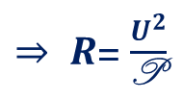
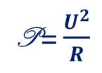

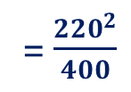
Bài 13.11: Một nồi cơm điện có số ghi trên vỏ là: 220V – 400W được sử dụng với hiệu điện thế 220V, Trung bình mỗi ngày trong thời gian 2 giờ.
a) tính điện trở của dây nung của nồi và cường độ dòng điện chạy qua khi đó.
b) Tính điện năng mà nồi tiêu thụ trong 30 ngày.
Tóm tắt:
Giải:
NC: 220V – 400W
U = 220V
a/ R = ?
I = ?
b/ t = 2h.30ngày
= 60h
A = ?
a) Vì U_{đm} = U = 220V
=> P _{đm} = P = 400W = 0,4kW
Điện trở của dây nung của nồi khi đó là:
P= $\frac{U^{2}}{R}$
$⇒ R$= $\frac{U^{2}}{\text{P}}$
= $\frac{{220}^{2}}{400}$
= $121 (Ω)$
Cường độ dòng điện chạy qua dây nung:
P = UI
⇒ I = P / U
= 400 / 220
= 1,82 (A)
b) Điện năng tiêu thụ trong 30 ngày
A = P.t
= 0,4.60
= 24(kW.h)

Slide 9
Bài 13.12: Một gia đình sử dụng đèn chiều sáng với tổng công suất là 150W, trung bình mỗi ngày trong 10 giờ; sử dụng tủ lạnh có công suất 100W, trung bình mỗi ngày trong 12 giờ và sử dụng các thiết bị khác có công suất tổng cộng là 500W, trung bình mỗi ngày trong 5 giờ.
a) Tính điện năng mà gia đình này sử dụng trong 30 ngày
b) Tính tiền điện mà gia đình này phải trả trong 1 tháng(30 ngày), cho rằng giá tiền điện là 1000đ/kW.h
Tóm tắt:
Giải:
P ₁ = 150W=0,15kW
t₂ = 10h
P ₂ = 100W=0,1kW
t₂ = 12h
P ₃ = 500W=0,5kW
t₃ = 5h
30 ngày
a/ A = ?
b) b/ T = ?
1000đ/kW.h
a) Điện năng mà gia đình sử dụng trong 30 ngày
- Đèn chiếu sáng:
A₁ = P ₁.t₁
= 0,15.(10.30)
= 45 (kW.h)
- Tủ lạnh:
A₂ = P ₂ .t₂ =
0,1.(12.30)
= 36 (kW.h)
- Thiết bị khác:
A₃ = P ₃ .t₃
= 0,5.(5.30)
= 75 (kW.h)
⇒ A = A₁ + A₂ + A₃
= 45 + 36 + 75
= 156 (kW.h)
b) Tiền điện mà gia đình này phải trả:
T = 156.1000 = 156 000 đồng.

Slide 10
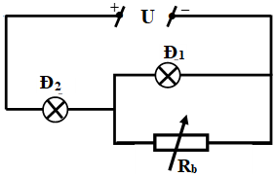
Bài 12.15: Trên hai bóng đèn dây tóc Đ₁ và Đ₂ có ghi số tương ứng là 3V – 1,2W và 6V – 6W. Cần mắc hai đèn này cùng với một biến trở vào hiệu điện thế U = 9V để hai bóng đèn này sáng bình thường
a) Vẽ sơ đồ mạch điện thỏa mãn yêu cầu nói trên và giải thích tại sao khi đó hai bóng đèn có thể sáng
b) Tính điện trở của mỗi bóng đèn và của biến trở khi đó
c) Tính công suất điện của biến trở khi đó
Tóm tắt:
Giải:
a/ Các đèn sáng bình thường nên ta có:
Đ₁: 3V – 1,2W
Đ₂: 6V – 6W
U = 9V
a/ Vẽ sơ đồ mđ?
giải thích?
b) R₁ = ?
R₂ = ?
c) P_{b} = ?
$${→I}_{1}= \frac{P_{1}}{U_{1}}$$
$$= \frac{1,2}{3}$$
U_{đm1} = U₁ = 3V
P_{đm1}= P₁ = 1,2W
$=$0,4 (A)
$${→I}_{2}= \frac{P_{2}}{U_{2}}$$
$$= \frac{6}{6}$$
U_{đm2} = U₂ = 6V
P_{đm2} = P₂ = 6W
$=$1 (A)
Ta thấy: U₁ + U₂ = 3 + 6 = 9V
= U
=> Đ1 nt Đ2
I₂ > I₁ nên để hai đèn sáng bình thường thì phải mắc Rb// Đ1
=> mạch điện (Đ1 //Rb) nt Đ2 như hình vẽ.
b/ ta có: U₁ = U_{b} = 3V
I₁ + I_{b} = I₂ = I = 1A
→ I_{b} = I₂ – I₁ = 1 – 0,4 = 0,6(A)
Điện trở của mỗi đèn và biến trở khi đó:
$$R_{1}= \frac{U_{1}}{I_{1}}$$
$$= \frac{3}{0,4}$$
$$R_{2}= \frac{U_{2}}{I_{2}}$$
$$= \frac{6}{1}$$
$$R_{b}= \frac{U_{b}}{I_{b}}$$
$$= \frac{3}{0,6}$$
$=$7,5 (Ω)
$=6$ (Ω)
$=$5 (Ω)
c) Công suất của biến trở khí đó:
P_{b} = U_{b} .I_{b}
= 3.0,6
= 1,8(W)

Slide 11

HƯỚNG DẪN VỀ NHÀ
- Bài cũ:
Học thuộc phần I (lý thuyết).
 Làm bài tập trong SBT 12.15, 13.12
- Bài mới:
Chuẩn bị bài “ Định luật Jun-len-xơ”

